Slide 1
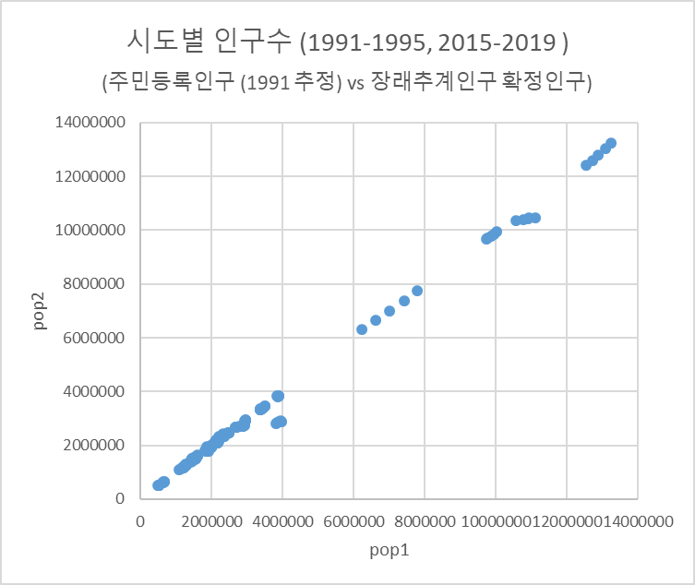
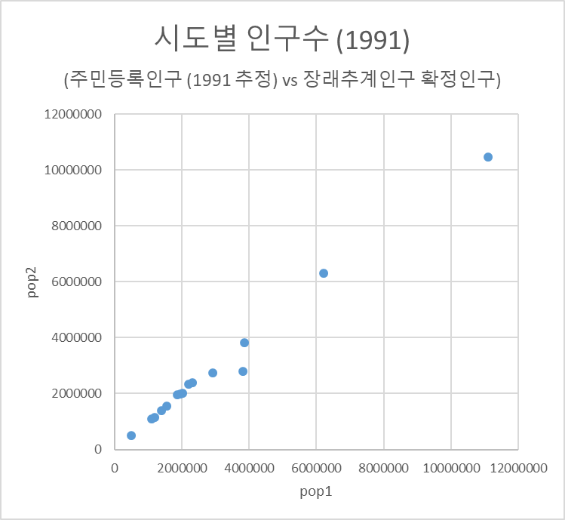

Slide 2
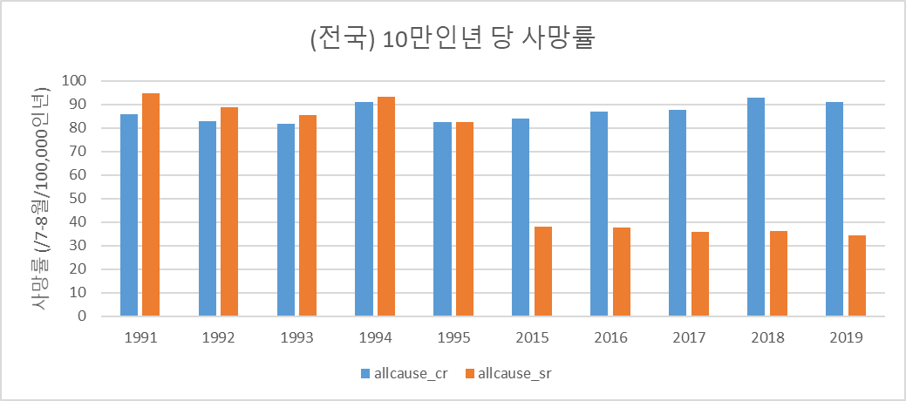
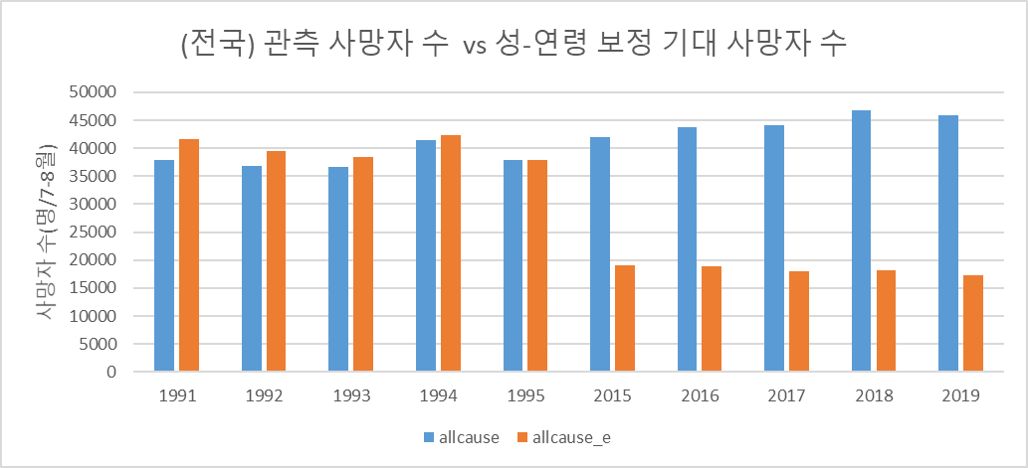

Slide 3
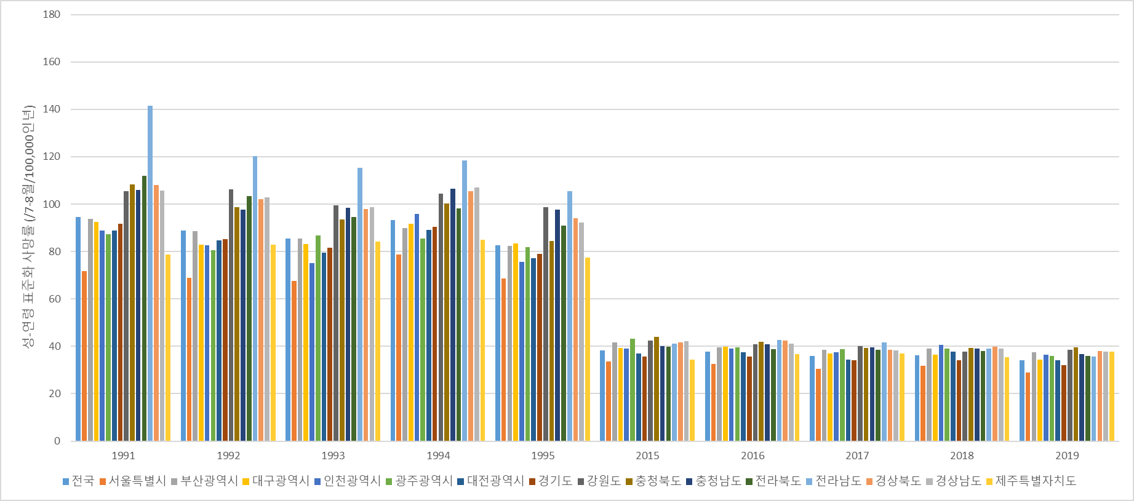

Slide 4
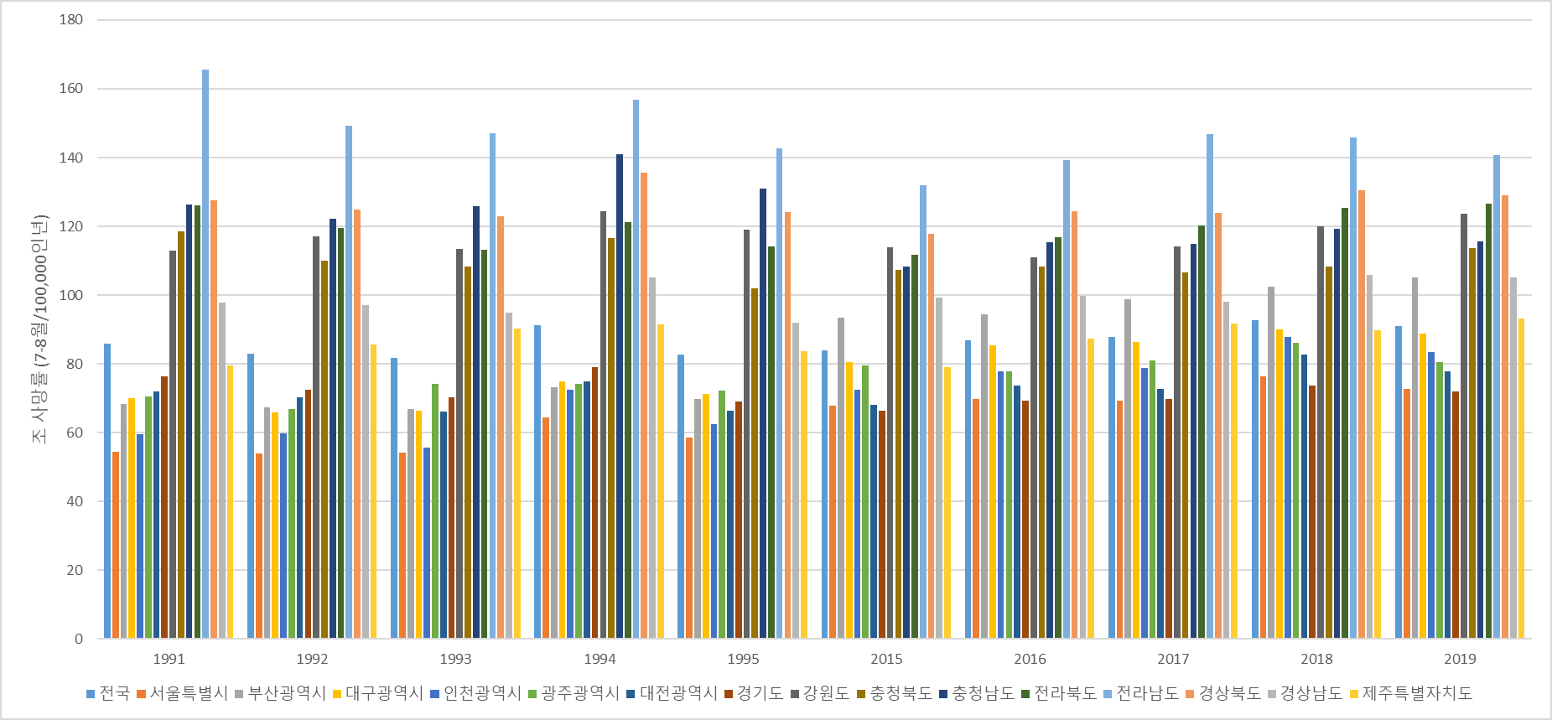

Slide 5
메타분석
표준인구 인구구조 분포 변화에 따른 시뮬레이션
(성-연령 표준화)
각 지역에서
cluster(성,연령) 층 별 beta
cluster(성,연령) 층 별 pooled beta
(cluster specific model parameter 확정)
기여사망자 수
서울
cluster(성,연령) 층 별 beta
부산
cluster(성,연령) 층 별 beta
. . .

